Slide 2
PRIMERA PARTE
LA BÚSQUEDA
DE DIOS

Slide 3
En las Escrituras, con frecuencia se representa a Dios como si estuviera buscando a un hombre de un cierto tipo y no a varios hombres, sino a un solo hombre. No a un grupo, sino a un individuo.
Ez. 22:30 Y busqué entre ellos hombre que hiciese vallado y que se pusiese en la brecha delante de mí, a favor de la tierra, para que yo no la destruyese; y no lo hallé.

Slide 4
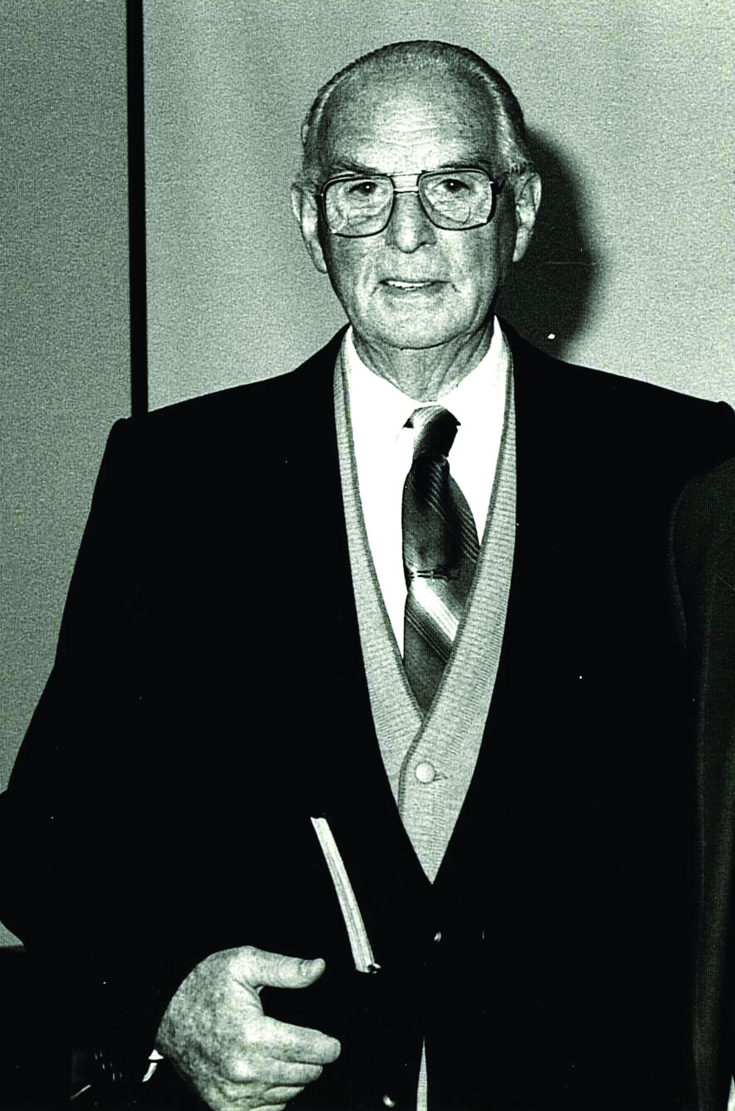
Cuando Dios descubre a un hombre que corresponde a sus exigencias espirituales,
que está dispuesto a pagar el precio
total del discipulado, lo usa al
máximo, sin que importen sus
limitaciones. (J. Oswald Sanders)

Slide 5
Capítulo 1
¿CUÁL ES EL ANHELO DE SU CORAZÓN?

Slide 6
¿Qué podemos aprender de David?
La vida de David ofrece la posibilidad de hacer un estudio fascinante sobre EL CARÁCTER.

Slide 7
^{1ª TIMOTEO 3:1-7}
¹Si alguno anhela obispado, buena obra desea.
² Pero es necesario que el obispo sea irreprensible, marido de una sola mujer, sobrio, prudente, decoroso, hospedador, apto para enseñar;
³ no dado al vino, no pendenciero, no codicioso de ganancias deshonestas, sino amable, apacible, no avaro;

Slide 8
⁴ que gobierne bien su casa, que tenga a sus
hijos en sujeción con toda honestidad
⁵ (pues el que no sabe gobernar su propia casa,
¿cómo cuidará de la iglesia de Dios?);
⁶ no un neófito, no sea que envaneciéndose caiga en la condenación del diablo.
⁷ También es necesario que tenga buen testimonio de los de afuera, para que no caiga en descrédito y en lazo del diablo.

Slide 9
^{1ª TIMOTEO 3:8-10, 12}
⁸ Los diáconos asimismo deben ser honestos, sin doblez, no dados a mucho vino, no codiciosos de ganancias deshonestas;
⁹ que guarden el misterio de la fe con limpia conciencia.
¹⁰ Y éstos también sean sometidos a prueba primero,
y entonces ejerzan el diaconado, si son irreprensibles.
¹² Los diáconos sean maridos de una sola mujer, y que gobiernen bien sus hijos y sus casas.

Slide 10
He hallado a David, hijo de Isaí,
varón conforme a mi corazón,
quien hará todo lo que yo quiero. Hechos 13:22

Slide 11
Principales errores en la vida de David

Slide 12
David fue un guerrero que hizo derramar mucha sangre (1ª Cr. 22:8)
David, al saber que Betsabé estaba embarazada, ordenó colocar a su esposo Urías al frente de la batalla donde murió (2ª S. 11:5-17)
David cometió adulterio con Betsabé (2ª S. 11:4)
David tuvo varias esposas (2ª S. 3:1-5)
David fue un padre negligente, y su familia estuvo llena de disensiones y tragedias (2ª S. 13:15-18, 28-29; 18:33)
Contrariando la orden del Señor, David censó sus tropas, haciendo que 70 mil personas murieran por una plaga (2ª S. 24:10, 15)

Slide 13
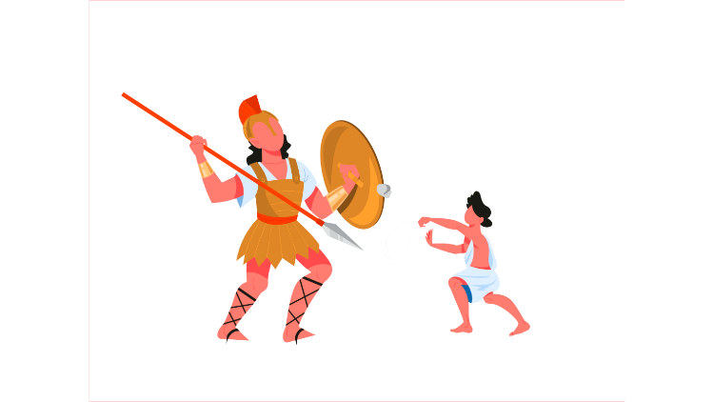
La vida de David es un reflejo de la Gracia de Dios

Slide 14
John Newton (1725-1807)
Era un cruel traficante de esclavos.
Él se describió a sí mismo como un “infeliz” hombre, perdido y en absoluta ceguera espiritual.
Pero un día, la gracia de Dios se aprovechó de una furiosa tempestad para hacer que el corazón de este comerciante de esclavos sintiera miedo.

Slide 15
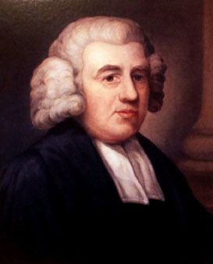
Aquella tormenta lo condujo a una conversión genuina y produjo un cambio dramático en su corazón y en su manera de vivir.
Escribió el famoso himno
“Sublime gracia”

Slide 16
Ser cristiano no significa que usted y yo no vamos a pecar. Volveremos a pecar, pero el pecado dejará de ser un patrón de conducta predominante
en nuestra vida.

Slide 17
Cuando pecamos, puesto que el Espíritu Santo vive en nosotros, entonces nos sentimos culpables y nace en el corazón
un deseo de arrepentirnos para que el
gozo de nuestra amistad con Dios
pueda ser restablecida
(Sal. 51:12)

